Slide 1
Orquesta Sinfónica
Jared Viera
Fernando Segura
Ramiro González
Rodrigo Ríos
Patricio Cantú
Diego Villasana

Slide 2
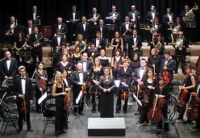
¿Qué es una orquesta sinfónica?
Una orquesta es un grupo de músicos que interpretan obras musicales con distintos instrumentos. Orquesta también es el lugar comprendido entre el escenario y las butacas.

Slide 3
Origen de la orquesta sinfónica
La palabra orquesta proviene del griego y significa "lugar para danzar”.
Antes las presentaciones de orquesta se hacían en una anfiteatro al aire libre, había diferentes espacios para los artistas como los cantantes, danzarines e instrumentos.
La ópera en los años 1600 incluyo a las orquestas en sus espectáculos, pero las orquestas como tal salieron al aire entre el siglo XVII y el XVIII.
Hoy en día, orquesta se refiere a un grupo numeroso de músicos tocando juntos, el número exacto depende del tipo de música.

Slide 4
¿Cuantas personas la componen?
Esta al estar dividida en 4 grupos (viento-madera, viento-metal, percusión y cuerdas) tienen una cantidad aproximada de personas por grupo.
Viento-madera: 15 músicos
Viento-metal: 12 músicos
Percusión: 3 músicos
Cuerdas: más de 50

Slide 5
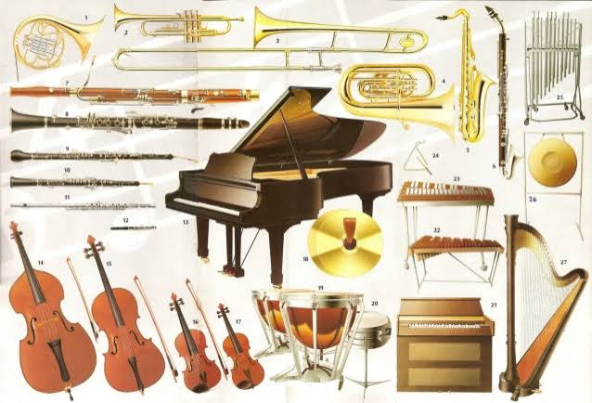
¿Qué instrumentos conforman una orquesta sinfonica?
Viento madera:flautín, flautas, oboes, corno inglés, clarinetes y fagots. Ocasionalmente también se incluyen 1 clarinete bajo o 1 contrafagot y saxofones
Viento metal: trompetas, trompas, trombones de la obra, pudiendo encontrar timbales y caja.
Cuerdas: violines, violas, chelos y contrabajos. Ocasionalmente también se incluyen arpa y piano.

Slide 6
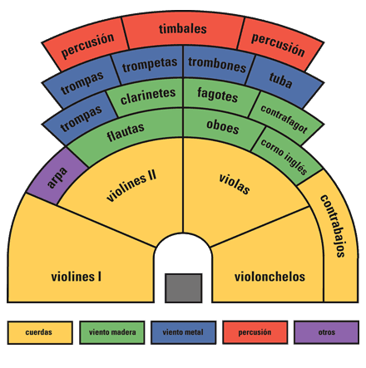
¿Cómo se ordena?
Se dividen en:
Percusión
Cuerdas
Viento
Metales

Slide 7
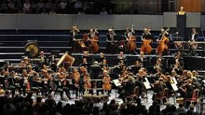
Orquestas populares
Orquesta Sinfónica de Galicia
Orquesta Filarmónica de Viena
Orquesta de París
Orquesta Sinfónica de Madrid
Orquesta Filarmónica de Oslo
Orquesta Lamoureux
Orquesta del Festival de Budapest
Joven Orquesta Nacional de España
Orquesta Sinfónica de Malmö
Orquesta Filarmónica de Armenia

